Slide 1
MAVZU
MATRITSALAR USTIDAGI AMALLARNING XOSSALARINI ISBOTLASH

Slide 2
REJA
1. Matritsa tushunchasi.
2. Matritsalar ustida amallar.
3. Teskari matritsa.

Slide 3
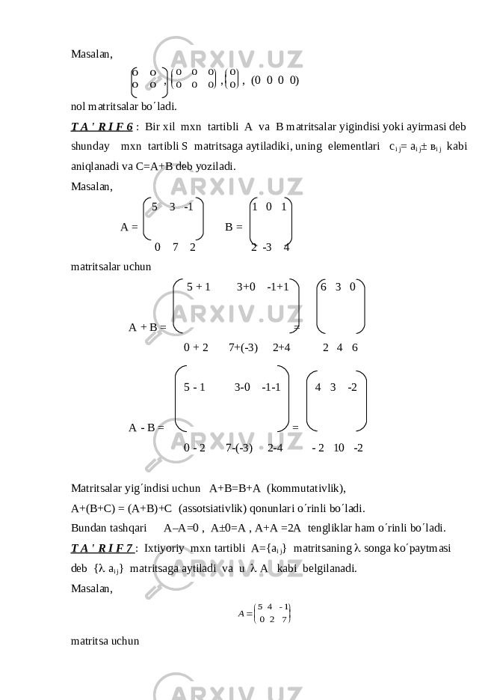
Matritsaning o‘lchami uning satrlari soni va ustunlari soni bilan aniqlanadi. Matritsaning o‘lchamini ifodalash uchun belgi ishlatiladi. Bu belgi matritsaning ta satr va ta ustundan tashkil topganini bildiradi.

Slide 4
Matritsaning o‘zi lotin alifbosining bosh harflaridan biri bilan belgilanadi va uning elementlari jadvali kichik qavsga olinadi.

Slide 5
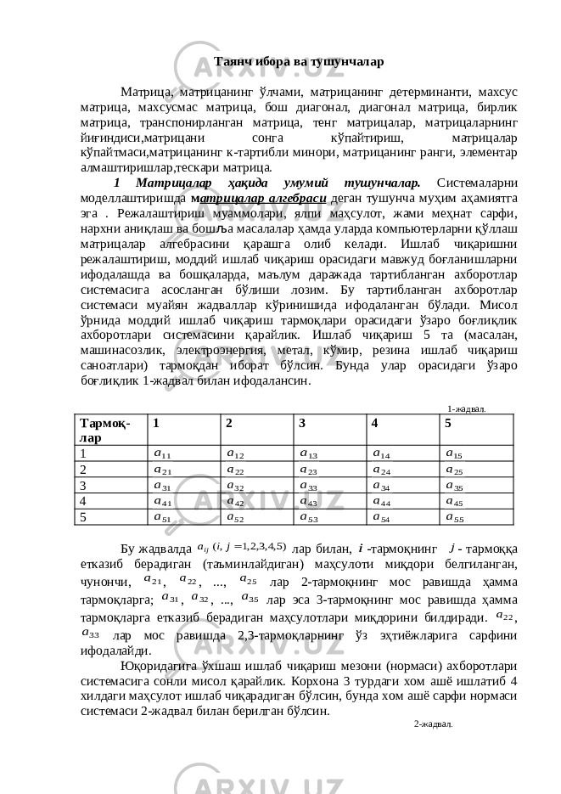
Matritsaning o‘lchami uning satrlari soni va ustunlari soni bilan aniqlanadi. Matritsaning o‘lchamini ifodalash uchun belgi ishlatiladi. Bu belgi matritsaning ta satr va ta ustundan tashkil topganini bildiradi.

Slide 6
Kvadrat matritsaning chap yuqori burchagidan o‘ng quyi burchagiga yo‘nalgan elementlaridan tuzilgan diagonaliga uning bosh diagonali, o‘nq yuqori burchagidan chap quyi burchagiga yo‘nalgan elementlardan tuzilgan diagonaliga uning yordamchi diagonali deyiladi. Kvadrat matritsaning chap yuqori burchagidan o‘ng quyi burchagiga yo‘nalgan elementlaridan tuzilgan diagonaliga uning bosh diagonali, o‘nq yuqori burchagidan chap quyi burchagiga yo‘nalgan elementlardan tuzilgan diagonaliga uning yordamchi diagonali deyiladi.

Slide 7


